Slide 1
Fenomenologie II
1. přednáška

Slide 2
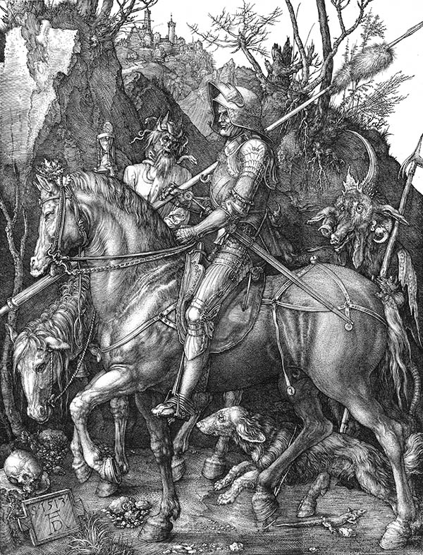
Jean-Paul Sartre (1905–1980)
Obraznost (L´imagination; 1936)
Historický přehled pojetí obrazu
Husserlovy reflexe povahy fantazie a obrazu
postava Kentaura ve fantazii
Dürerova mědirytina Rytíř, smrt a ďábel
normální vnímání → věc „mědirytina“ tento list v deskách
estetická kontemplace → „zobrazené“ skutečnosti, rytíř z masa a kostí

Slide 3
Ireálný obraz a hmotný analogon
Obrazné (Imaginaire; 1940)
téma obrazného a v souvislosti v této souvislosti téma uměleckého obrazu
umělec nesměřuje k reálnu, ale k představení neskutečna
umělec vytváří „hmotný analogon“ mentálního obrazu
hmotný analogon musí je předmět navštívený ireálným předmětem
krása je vlastností ireality, nikoli skutečnosti

Slide 4
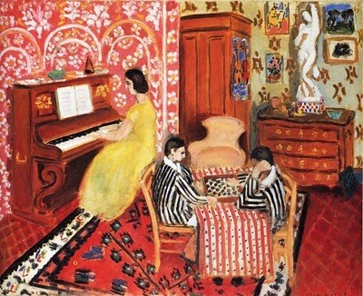
Potěšení z reálného a krása imaginárního
barvy na plátnech vzbuzují smyslové potěšení, barvy imaginárního celku jsou krásné
barvy a formy imaginárního celku nejsou redukovatelné na předměty, se kterými běžným způsobem zacházíme
estetická rozkoš spočívá v uchopení imaginárního předmětu

Slide 5
Irealita představení
není správné říci, že herec realizuje postavu, herec se irealizuje v postavě
poslouchat hudbu znamená neposlouchat orchestr, koncertní síň, hudebníci i dirigent mizí
Hudební skladba je vně reálna, tedy i vně času reálna
Umělecké dílo se dává jako „trvalá nepřítomnost“ v reálném prostoru a času
hudební skladbu „posloucháme v ireálnu“, zároveň je však tato skladba na reálném závislá

Slide 6
Umění a literatura
Co je literatura? (Qu'est-ce que la littérature?; 1947)
položen velký důraz na rozdíl mezi literaturou a ostatními uměními
prozaik je řečník, vkládá se do slov a „ukazuje, přikazuje, přesvědčuje, odmítá a oslovuje“
literatura jako próza je mluvením a mluvit znamená působit
samotným odhalením odhalujeme situaci a směřujeme k tomu, abychom ji změnili

Slide 7
Literatura a svoboda
próza „působí odhalením“
to co literatura říká, nepatří do reality, její estetické působení neznamená kopírování reality
literatura není zajatcem reality, literatura situaci přesahuje
vzniká z aktu svobody a obrací se ke svobodě čtenáře
estetická dimenze literatury implikuje suspenzi reality, odstup od ní
takový odstup se zároveň dovolává rozhodnutí do reality vstoupit

Slide 8
Děkuji za pozornost

